Slide 1
1948

Slide 2
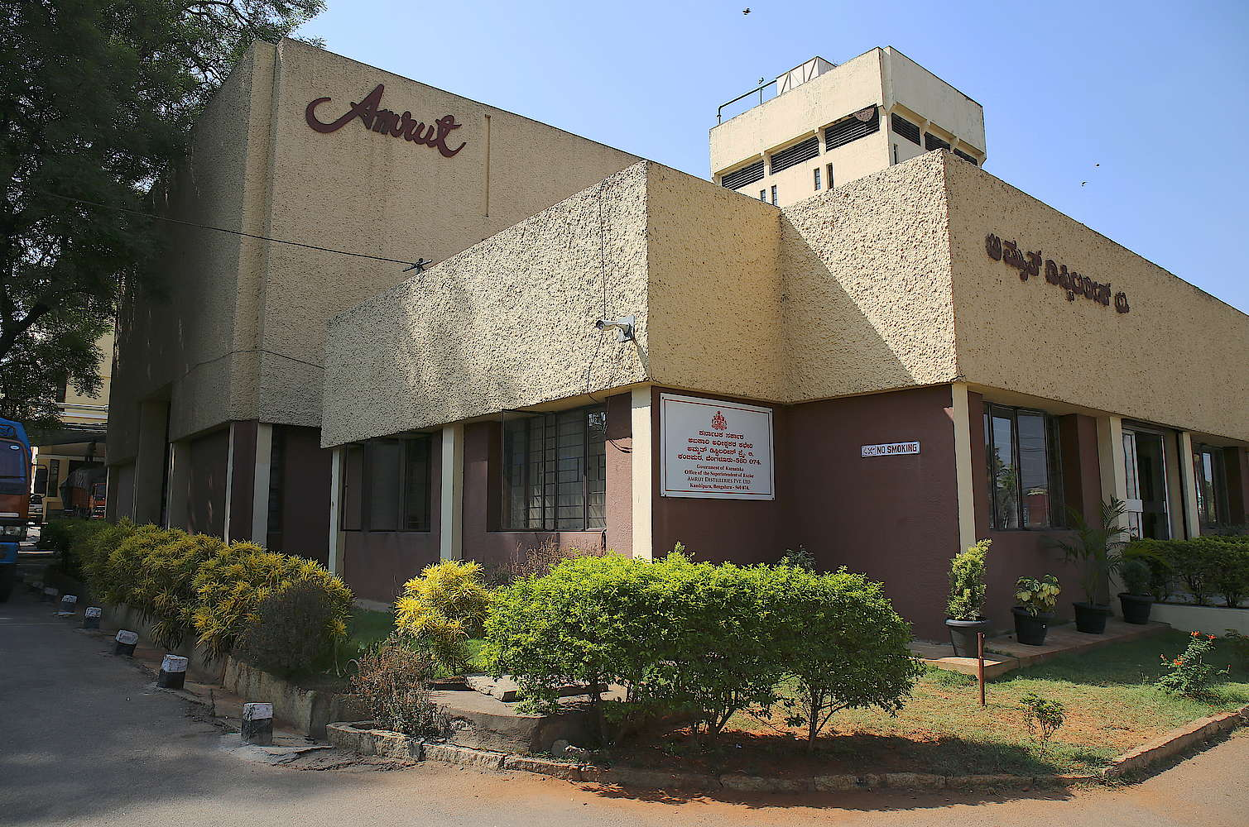

Slide 3
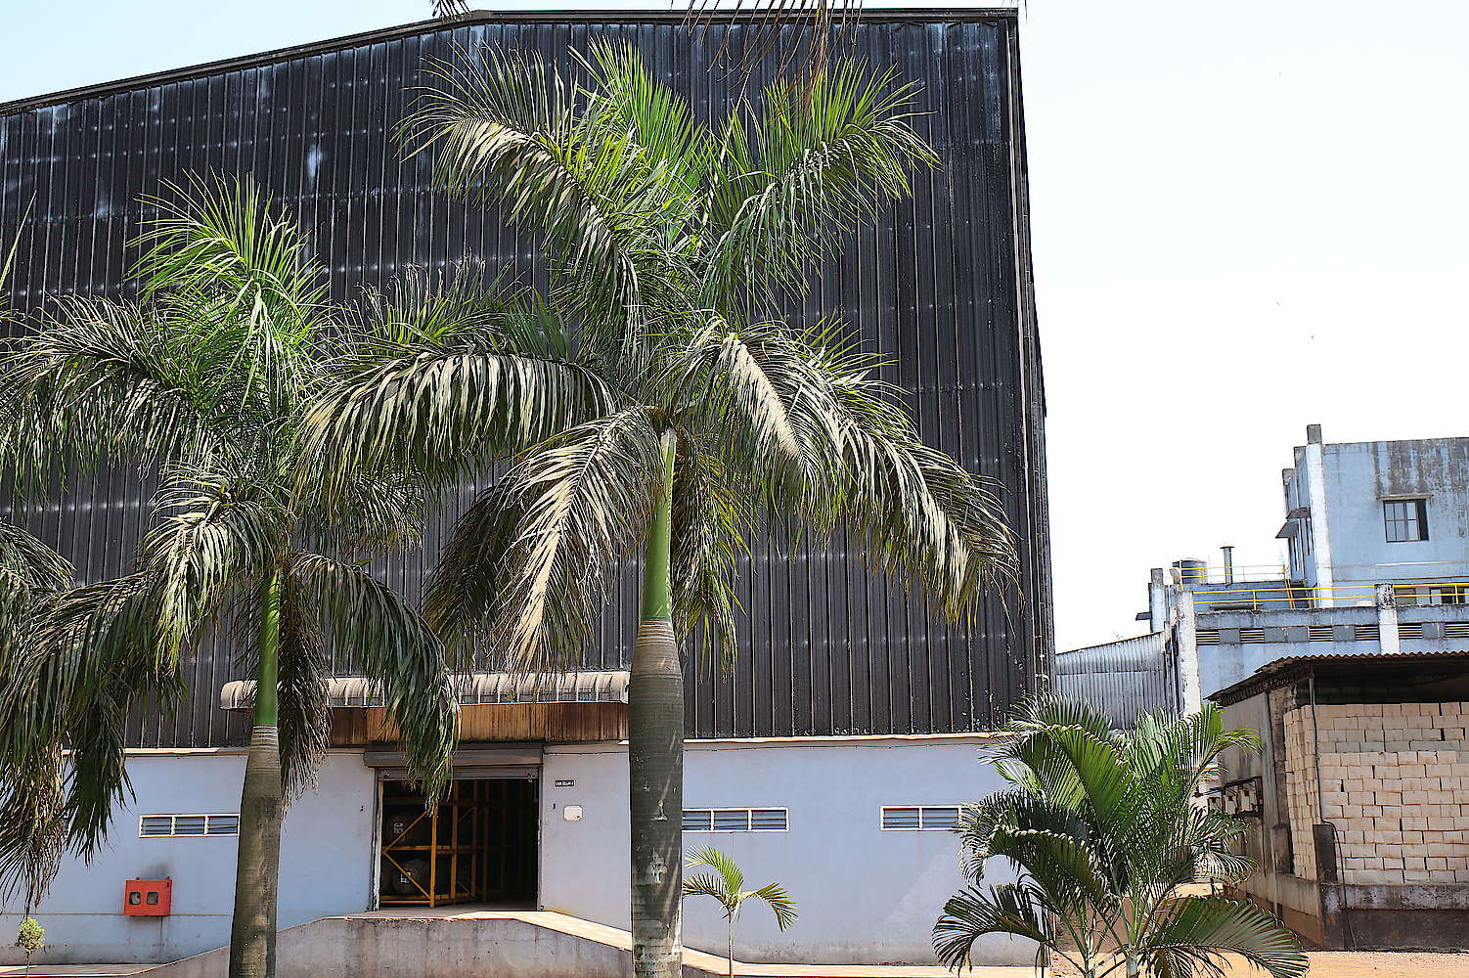

Slide 4
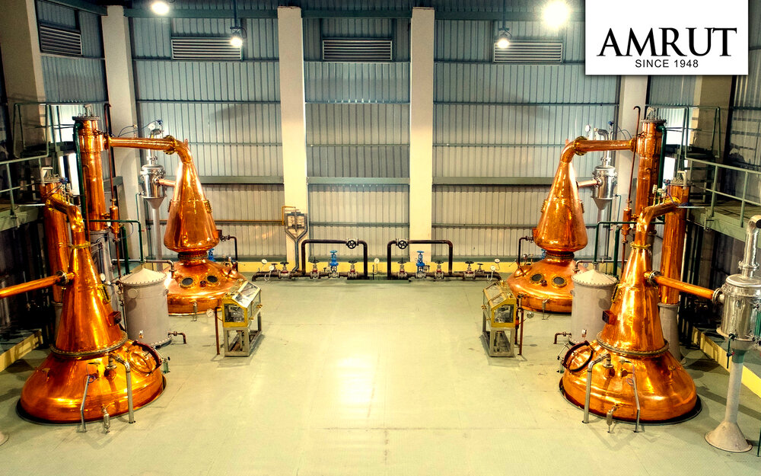

Slide 6
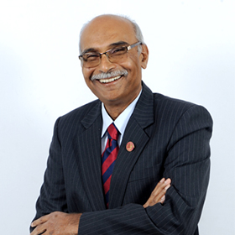
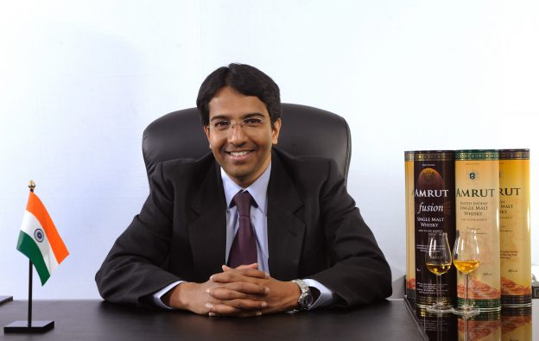
Neelakanta Jagdale
Avled i maj 2019 vid 66 års ålder och ersattes av sin son, Rakshit.

Slide 8
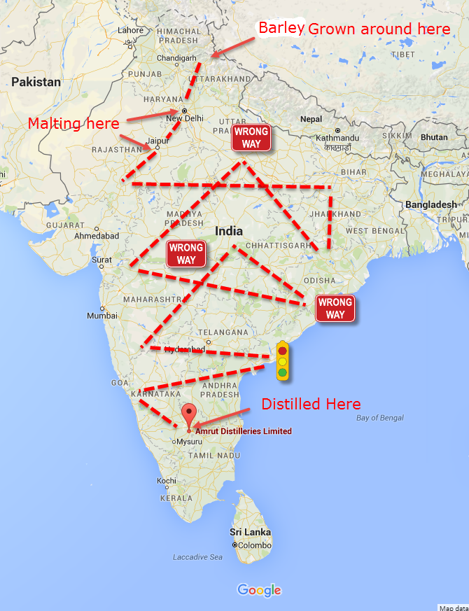

Slide 9
Började göra maltwhisky i mitten på 1980-talet
Amrut singel malt introducerades 2004
Kapacitet på 6.000.000 liter alc (Caol Ila 6.500.000)

Slide 10
1996

Slide 11
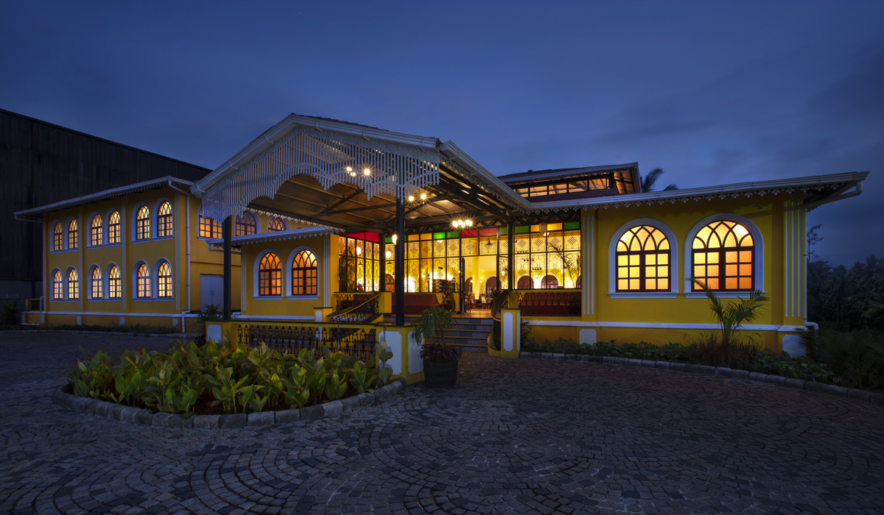

Slide 12
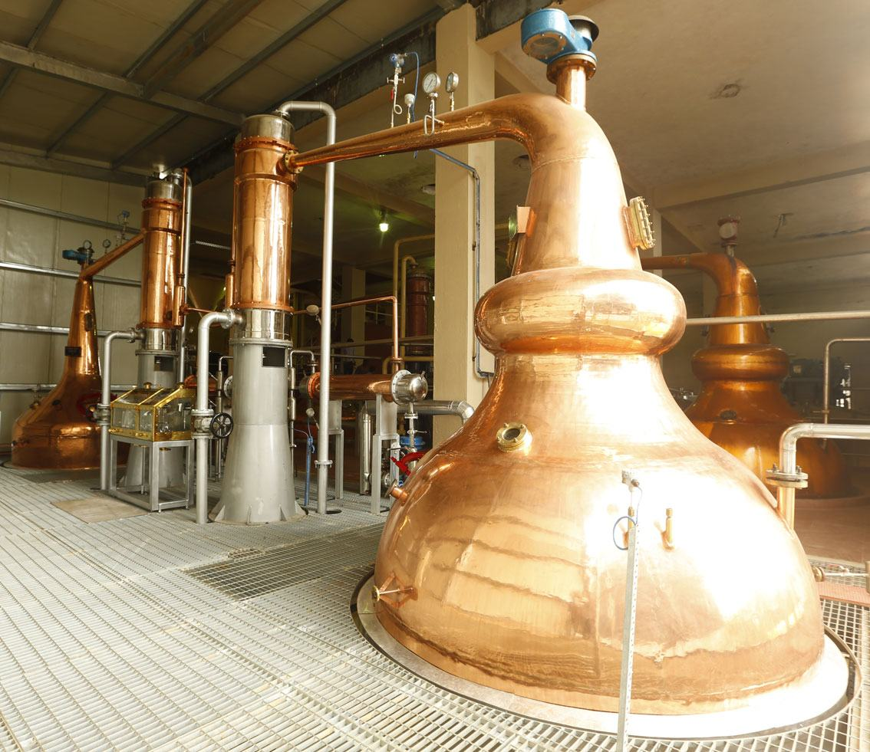

Slide 13
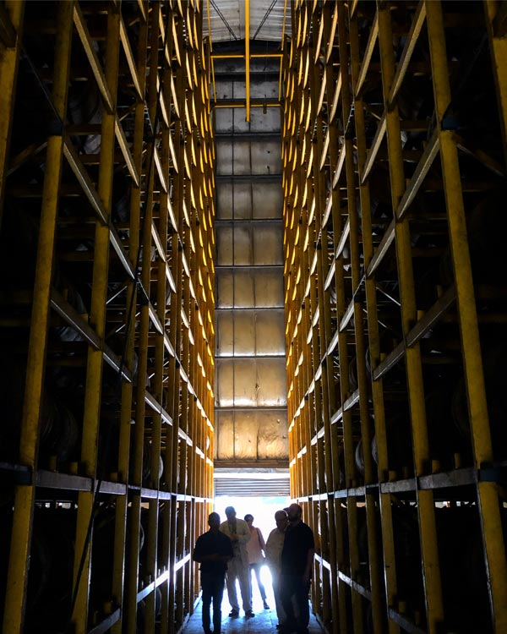

Slide 14
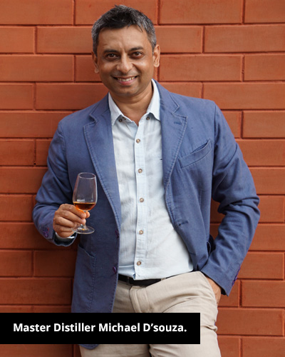
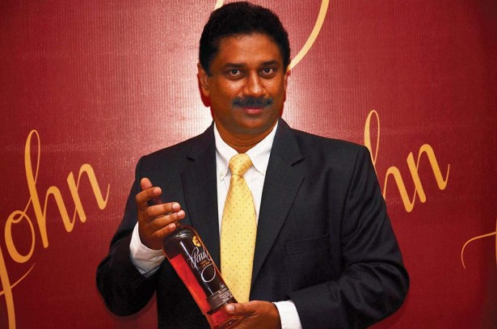
Paul P John

Slide 15
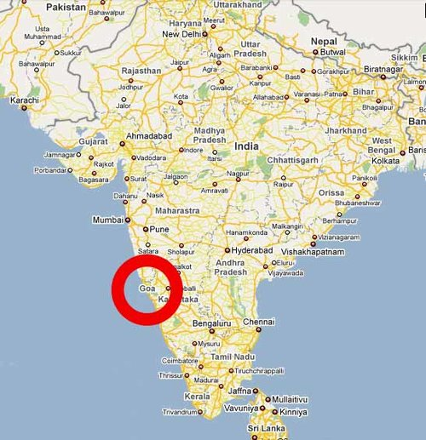

Slide 16
Potstill pannor 2007
Paul John single malt lanserades i okt 2012
Använder sig av sexraders korn
Allt utom torv kommer från Indien
Kapacitet 1.500.000 liter (Bruichladdich)

Slide 17
Unpeated single malt Alc 55,2% ex bourbon barrels batch 1 2019 Non chill filtered No colour

Slide 18
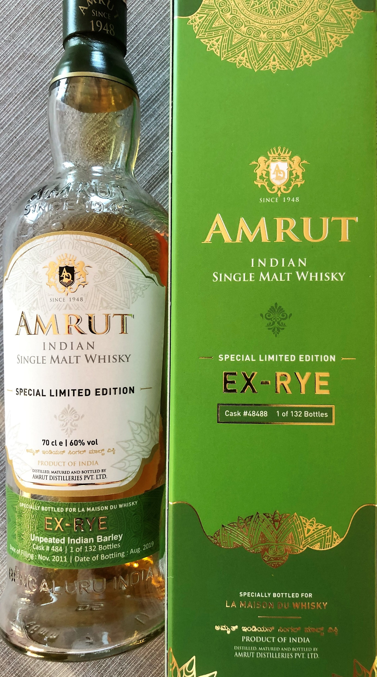
Ex Rye, special limited ed Alc 60% Cask 48488 En av 132 flaskor 7 år & 9 mån Non chill filtered No colour

Slide 19
Olorosso cask Alc 60% Cask 4135 En av 600 flaskor 7år & 5 mån Non chill filtered No colour

Slide 20
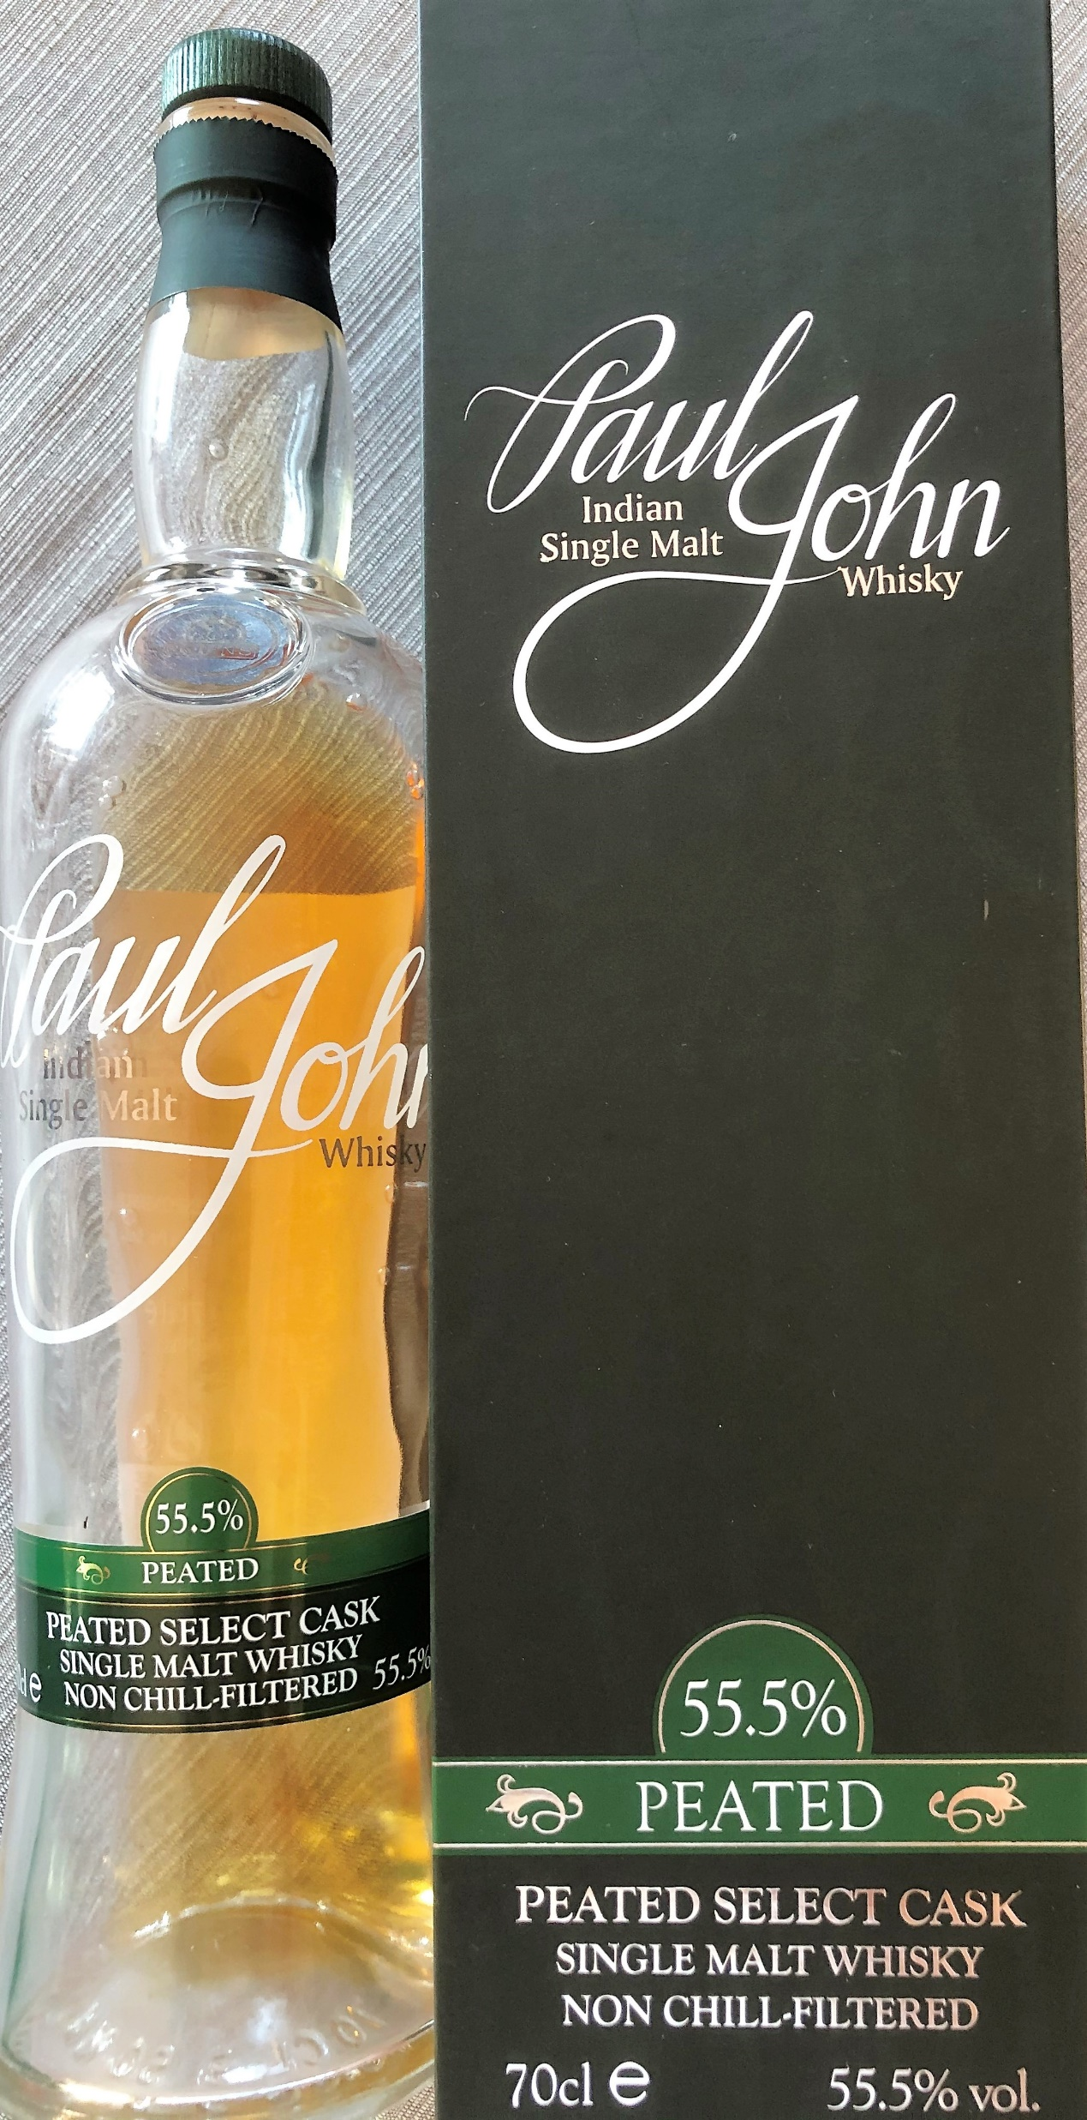
Peated cask
Alc 55,5%
Batch 2 2019
Ex bourbon barrels
Non chill filtered No colour

Slide 21
Peated cask 23 ppm Alc 62,8%

Slide 22
https://youtu.be/Dqc9V-tWlHU
https://youtu.be/qFyoa0mS5UQ
https://youtu.be/nnFEV_VE6WY
https://youtu.be/a8FnBlVFhiU

